Slide 1


국제소롭티미스트 미주연합회
(SOROPTIMIST INTERNATIONAL OF THE AMERICAS, INC.®)
함께하면 더 강해집니다
소롭티미스트 브랜드 구축
SIA | 2025년 가을
Notes:
안녕하세요 여러분, '함께하면 더 강해집니다: 소롭티미스트 브랜드 구축' 과정에 오신 것을 환영합니다. 오늘 이 시간에는 일관된 브랜딩이 우리 모두가 소롭티미스트의 영향력을 확대하고 지역 사회에서 더 강력한 연결을 구축하는 데 어떻게 도움이 되는지 알아보겠습니다.

Slide 2
브랜드는 단순한 로고가 아니라 사람들이 우리를 인식하고, 신뢰하며, 우리와 연결되는 방식입니다.
SIA | 2025년 가을 | 함께하면 더 강해집니다
Notes:
브랜딩은 단순히 적절한 로고를 사용하는 것만을 의미하지 않습니다. 우리가 누구이며 무엇을 대표하는지 사람들이 즉시 알아볼 수 있도록, 일관된 모습, 감성, 그리고 메시지를 창출하는 것입니다. 클럽이 동일한 로고, 색상, 그리고 핵심 메시지를 사용하면 신뢰가 형성됩니다. 또한 조직의 가시성이 높아져, 소롭티미스트가 단순한 지역 단체가 아니라 전 세계적인 영향력을 가진 단체임을 알릴 수 있습니다.

Slide 3
브랜드가 클럽에 중요한 이유
신뢰와 인지도를 높입니다
우리가 더 큰 조직에 속해 있다는 것을 보여줍니다
회원, 기부자, 협력 기관을 찾는 데 도움을 줍니다
우리의 영향력을 눈에 띄게 하여 전파할 수 있게 합니다
SIA | 2025년 가을 | 프레젠테이션 제목 입력
SIA | 2025년 가을 | 함께하면 더 강해집니다
Notes:
클럽의 경우, 브랜드를 유지하는 것은 여러 가지 면에서 도움이 됩니다. 대중의 신뢰를 쌓고, 클럽의 활동이 세련되고 전문적으로 보이게 하며, 클럽이 강력한 글로벌 운동에 속해 있음을 알립니다. 모두가 한 목소리로 말하고 일관되게 행동하는 조직은 관심을 모으는 존재로 거듭납니다.

Slide 4
SIA 브랜드 자산
'꿈에 투자합니다(Investing in Dreams)' 태그라인이 포함된 공식 ‘S’ 로고
드림 프로그램 및 사명에 초점을 둔 메시지
편집 가능한 템플릿
브랜드 글꼴과 색상 팔레트
편집 스타일 가이드와 메시지 툴킷
SIA | 2025년 가을 | 함께하면 더 강해집니다
Notes:
SIA는 로고 외에도 브랜드 메시지, 글꼴, 색상 팔레트에 관한 지침을 제공합니다. 모든 자료(전단지부터 소셜 미디어 그래픽까지)에 일관성을 유지하면 모든 콘텐츠가 하나로 어우러져 즉시 소롭티미스트를 알아보게 해줍니다.

Slide 5
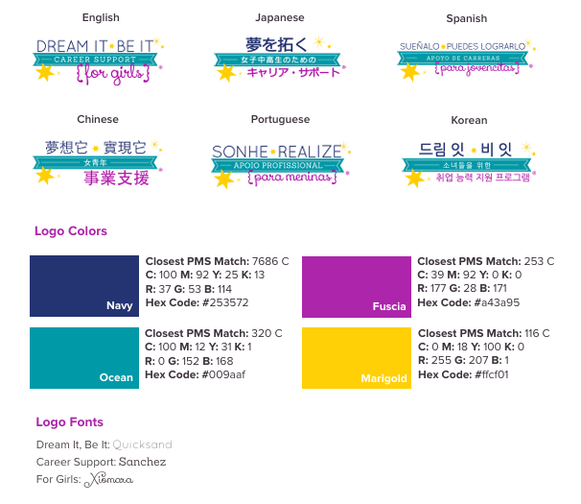
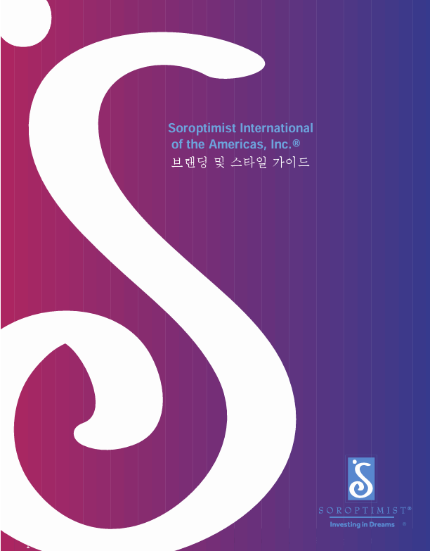
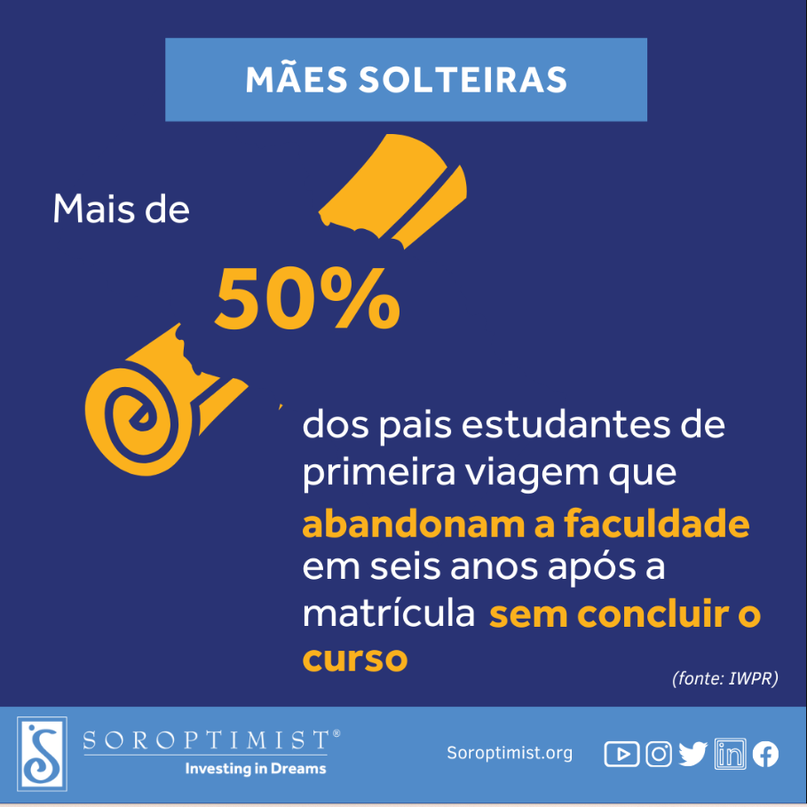
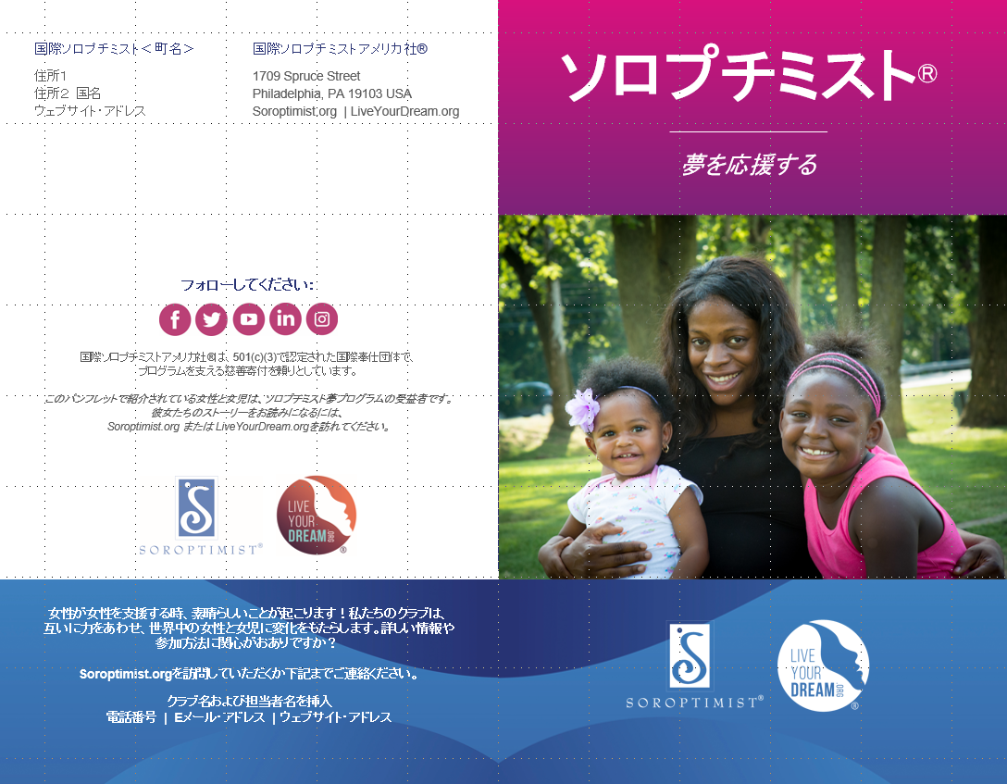
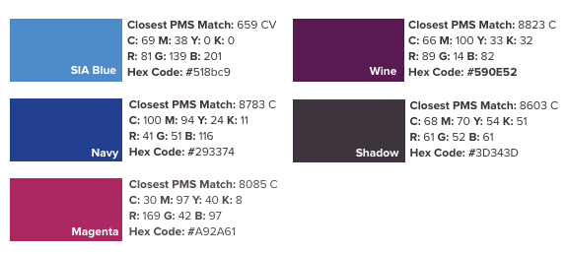
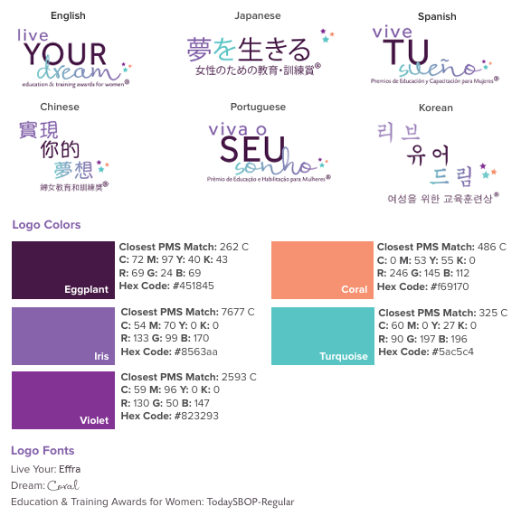
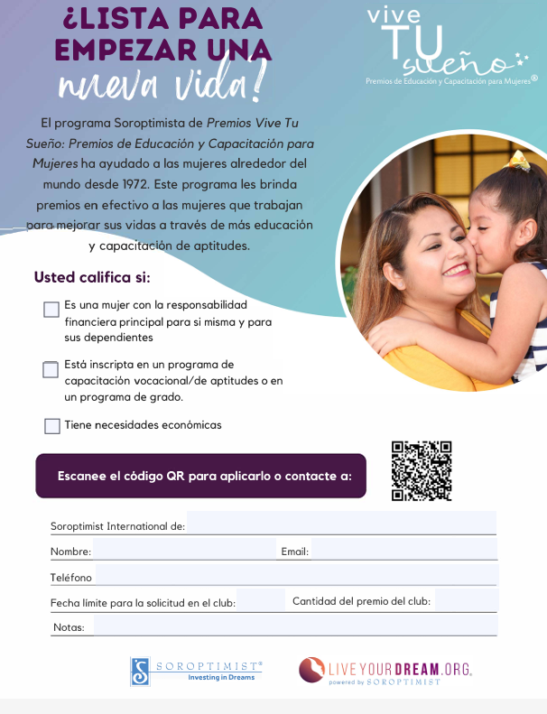
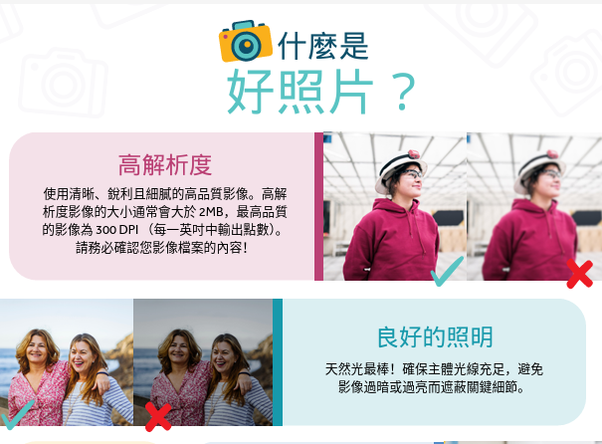
글꼴, 색상, 템플릿!
Notes:
글꼴과 색상은 다운로드 가능한 템플릿에 내장되어 있지만, 새로운 것을 만들고 있다면 웹사이트 '홍보 및 브랜딩(Recognition & Branding) 섹션에서 전체 팔레트, 브랜드 핵심 메시지, 그리고 지침을 참고할 수 있습니다.

Slide 6

피해야 할 흔한 실수
예전 로고 사용(예: 'Best for Women' 또는 SI 엠블럼)
새 로고 또는 미승인 로고 제작
클럽 자료에서 브랜드 메시지 생략
시각적 스타일이나 색상 혼합
SIA | 2025년 가을 | 함께하면 더 강해집니다
Notes:
때로는 클럽이 어쩌다 보니 온전한 브랜드 이미지를 유지하지 못하는 경우가 있습니다. 클럽의 배너, 웹사이트 또는 소셜 미디어에 아직도 'Best for Women' 이라는 예전 태그라인이나 SI 엠블럼이 표시되어 있다면, 이제는 변경해야 합니다. 새로운 로고나 맞춤형 로고를 만드는 것은 창의적으로 보일 수 있지만, 잠재고객을 혼란스럽게 하고 통합된 정체성에 문제가 될 수 있습니다. 아무리 훌륭한 행사나 사연도 우리의 사명이나 드림 프로그램과 명확하게 연결되지 않으면 영향력이 약해집니다. 그리고 자료마다 스타일, 색상, 톤이 다르면 조직의 강점을 반영하지 못하는 일관성 없는 모습이 나타납니다.

Slide 7
1,100개의 클럽이 모두 각자 따로 행동한다면, 글로벌 브랜드 제국을 구축하는 것은 불가능합니다!
SIA | 2025년 가을 | 함께하면 더 강해집니다
Notes:
기억하세요: 1,100개의 클럽이 모두 각자 따로 행동한다면 글로벌 브랜드 제국을 세우는 것은 불가능합니다!

Slide 8

'브랜드와 일치하나요?' 체크리스트
이 목록을 저장해 클럽 자료와 함께 사용하세요!
현재의 'S' 로고를 '꿈에 투자합니다(Investing in Dreams)'와 함께 사용하고 있는가?
콘텐츠에 사명이나 드림 프로그램을 언급하고 있는가?
톤이 명확하고 희망차며 SIA 메시지와 일치하는가?
지정된 글꼴, 색상, 템플릿을 사용하는가?
대중이 소롭티미스트 브랜드를 쉽게 알아볼 수 있는가?
SIA | 2025년 가을 | 함께하면 더 강해집니다
Notes:
간단한 활동을 해봅시다. 최근에 클럽에서 공유한 전단지, 소셜 미디어 게시물 또는 소식지를 떠올려 보세요. 휴대폰에서 바로 꺼내서 볼 수도 있고, 그냥 머릿속으로 떠올려도 됩니다.
지금 잠시 '브랜드와 일치하나요?' 체크리스트를 메모하거나 사진을 찍어두세요. 체크리스트. 이 5가지 간단한 질문은 대중과 공유하기 전에 콘텐츠가 올바르게 정렬되어 있는지 확인하는 데 도움이 됩니다. 여러분이 떠올린 콘텐츠가 '분위기 테스트'를 통과했습니까?
현재의 'S' 로고를 '꿈에 투자합니다(Investing in Dreams)'와 함께 사용하고 있는가?
콘텐츠에 사명이나 드림 프로그램을 언급하고 있는가?
톤이 명확하고 희망차며 SIA 메시지와 일치하는가?
지정된 글꼴, 색상, 템플릿을 사용하는가?
대중이 소롭티미스트 브랜드를 쉽게 알아볼 수 있는가?
[잠깐 멈추고 참석자들이 메모를 하거나 사진을 찍도록 해줍니다.]
이 체크리스트를 클럽의 자료와 함께 연중 활용하세요. 우리의 메시지를 일관성 있고 임팩트 있게 전달할 수 있는 간단한 방법입니다.

Slide 9
여러분의 클럽이 브랜딩 측면에서 잘하고 있는 것 한 가지는 무엇인가요?
여러분의 클럽이 개선할 점 한 가지는 무엇인가요?
SIA | 2025년 가을 | 함께하면 더 강해집니다
Notes:
클럽에서 브랜딩 측면에서 잘하고 있는 것을 말씀해 주실 분 계신가요? 아니면 체크리스트를 바탕으로 클럽에서 개선할 부분을 말씀해 주셔도 좋습니다.
[1~2개의 답변을 받습니다.]
수고하셨습니다! 발표해 주셔서 감사합니다. 로고를 최신 스타일로 변경하거나 전단지를 사명과 부합하게 제작하는 것과 같은 작은 개선도 큰 차이를 만들 수 있습니다.

Slide 10
클럽이 브랜드를 준수할 때
'여성과 소녀의 교육 및 경제적 역량 강화'라는 메시지가 알려집니다
신뢰와 믿음이 상승합니다
영향력에 대한 통일된 이야기를 들려줍니다
조직의 인지도, 지원, 회원 수가 확대됩니다
SIA | 2025년 가을 | 함께하면 더 강해집니다
Notes:
간단히 말해, 브랜딩은 우리의 지역 활동이 더 큰 조직의 일부로서 빛나도록 도와줍니다. 이는 신뢰를 쌓고, 행동을 이끌어내며, 소롭티미스트가 여성과 소녀의 교육 및 경제적 역량 강화에 앞장서는 단체임을 알리는 데 도움이 됩니다.

Slide 11
SIA 브랜드를 강화할 준비가 되셨나요?
브랜딩 도구 다운로드
체크리스트를 자주 사용하세요
클럽이 자료를 최신 상태로 유지하도록 권장하세요
도움이 필요하면 언제든지 연락해 주세요!
SIA | 2025년 가을 | 함께하면 더 강해집니다
Notes:
자, 그렇다면 브랜드를 강화하기 위해 무엇을 할 수 있을까요? SIA 웹사이트 '홍보 및 브랜딩' 섹션에서 브랜딩 도구 다운로드. 홍보 자료를 공유하기 전에 브랜드 체크리스트 활용. 클럽이 필요한 업데이트를 하도록 독려하고, 지원이 필요하면 언제든지 문의.

Slide 12

여러분은 더 많은 사람이 알아보는 더 강력한 소롭티미스트를 만드는 데 기여하고 있습니다.
감사합니다!
https://bit.ly/SIA-Branding-Tools
SIA | 2025년 가을 | 함께하면 더 강해집니다
Notes:
이 자리에 참석해 주셔서 정말 감사합니다. 당사 웹사이트의 홍보 및 브랜딩 섹션 링크가 화면에 표시되어 있습니다. 여기서 언제든지 더 많은 도구를 살펴보실 수 있습니다.
브랜딩에 대한 여러분의 헌신이 소롭티미스트를 더 강력하고, 더 눈에 띄며, 더 영향력 있게 만들고 있습니다. 우리가 다함께 무엇을 할 수 있는지 계속해서 세상에 보여줍시다!

